Slide 1
Linguagem de Programação C UNIDADE 6

Slide 2
Linguagem de Programação C UNIDADE 6
Variáveis compostas
6.1 - Vetores e matrizes estáticos (variáveis homogêneas)
6.2 - Strings
6.3 - Arrays multidimensionais
6.4 - Estruturas (variáveis heterogêneas)

Slide 3
6.1 - Vetores e matrizes estáticos (variáveis homogêneas)
Definição: um vetor é um conjunto de variáveis de um mesmo tipo de dado as quais são acessadas e referenciadas através da posição de índices ao identificador do vetor.
Em muitas aplicações, quando queremos trabalhar com conjuntos de dados que são semelhantes em tipo seria conveniente poder colocar estas informações sob um mesmo conjunto.
Por exemplo, no caso do conjunto das alturas dos alunos de uma turma, ou um conjunto de seus nomes podem ser referenciados cada dado individual deste conjunto por um número índice.
altura[7] = {1.80, 1.30, 1.48, 1.90, 1.73, 1.96, 1.76};

Slide 4
6.1 - Vetores e matrizes estáticos (variáveis homogêneas)
Em programação, este tipo de estrutura de dados é chamada de vetor (ou array, em inglês) ou, de maneira mais formal estruturas de dados homogêneas.
Os vetores são estruturas de dados estáticas, já que permanecem do mesmo tamanho ao longo de toda a execução do programa.
Um vetor em C é um grupo de locais de memória relacionados pelo fato de que todos têm o mesmo nome e o mesmo tipo.
Float altura[7] = {1.80, 1.30, 1.48, 1.90, 1.73, 1.96, 1.76};

Slide 5
6.1 - Vetores e matrizes estáticos (variáveis homogêneas)
Exemplo: A maneira mais simples de entender um vetor é através da visualização de um lista, de elementos com um nome coletivo e um índice de referência aos valores da lista.
n nota
0 8.4
1 6.9
2 4.5
3 4.6
4 7.2
Nesta lista, n representa um número de referência (índice) e nota é o nome do conjunto. Assim podemos dizer que:
a 1a. nota é 8.4 ou representar nota[0]=8.4;
a 2a. nota é 6.9 ou representar nota[1]=6.9.

Slide 6
6.1 - Vetores e matrizes estáticos (variáveis homogêneas)
Para dizer ao computador reservar 10 elementos para o vetor de inteiros c, é usada a declaração int c[10];
Para fazer referência a um determinado local ou elemento no vetor, especificamos o nome do vetor e o número da posição daquele elemento no vetor. Exemplo: a = c[5];
O primeiro elemento em qualquer vetor é o elemento zero. Dessa forma, o primeiro elemento do vetor c é chamado c[0].
O segundo elemento do vetor c é c[1]. Em geral, o i-ésimo elemento do vetor c é chamado c[i-1].
Os nomes dos vetores seguem as mesmas convenções para os nomes de outras variáveis. (c2, resposta, notasIntProg).

Slide 7
6.1 - Vetores e matrizes estáticos Declaração e inicialização de vetores
Em C, um vetor é um conjunto de variáveis de um mesmo tipo que possuem um nome identificador e um índice de referência.
Sintaxe: A sintaxe para a declaração de um vetor é a seguinte:
tipo nome[tam]; -> int i[10];
onde:
tipo é o tipo dos elementos do vetor: int, float, double ...
nome é o nome identificador do vetor. As regras de nomenclatura de vetores são as mesmas usadas em variáveis.
tam é o tamanho do vetor, isto é, o número de elementos que o vetor pode armazenar.
Vetor 1

Slide 8
6.1 - Vetores e matrizes estáticos Declaração e inicialização de vetores
Exemplos de vetores:
1, 2, 3 ,4, 5, 6, 7, 8 (tipo int)
1.2, 1.56, 0.34, 34.9, -99.0, 34.55 (tipo float)
’a’, ’b’, ’c’, ’m’, ’f’ (tipo char)
"um", "exemplo", "de vetor" (tipo string)
{1,2,4}, {89,45,34}, {345,567,890} (vetor de vetores)

Slide 9
6.1 - Vetores e matrizes estáticos Declaração e inicialização de vetores
Exemplo: Veja as declarações seguintes:
int idade[100]: declara um vetor chamado 'idade' do tipo 'int' que recebe 100 elementos.
float nota[25]: declara um vetor chamado 'nota' do tipo 'float' que pode armazenar 25 números.
char nome[80]: declara um vetor chamado 'nome' do tipo 'char' que pode armazenar 80 caracteres.

Slide 10
6.1 - Vetores e matrizes estáticos Declaração e inicialização de vetores
Na declaração de um vetor estamos reservando espaço de memória para os elementos de um vetor. A quantidade de memória (em bytes) usada para armazenar um vetor pode ser calculada como:
quantidade de memória = tamanho do tipo * tamanho do vetor
Assim, no exemplo anterior (int idade[100], float nota[25], char nome[80] ), a quantidade de memória utilizada pelos vetores é, respectivamente, 400(4x100), 100(4x25) e 80(1x80) bytes.
Obs: muitos compiladores atuais utilizam 4 bytes para as variáveis do tipo inteiro
Sizeof vetor

Slide 11
#include <stdio.h>
#include <conio.h>
main(){
char A;
char B[5];
int V;
int X[5];
float Y;
float W[5];
long double K,Z[5];
printf("Tamanho de Bytes de A = %d \n Tamanho de Bytes do vetor B = %d \n", sizeof(A), sizeof(B));
printf("Tamanho de Bytes de v = %d \n Tamanho de Bytes do vetor X = %d \n", sizeof(V), sizeof(X));
printf("Tamanho de Bytes de Y = %d \n Tamanho de Bytes do vetor W = %d \n", sizeof(Y), sizeof(W));
printf("Tamanho de Bytes de K = %d \n Tamanho de Bytes do vetor Z = %d \n", sizeof(K), sizeof(Z));
getch();
}

Slide 12
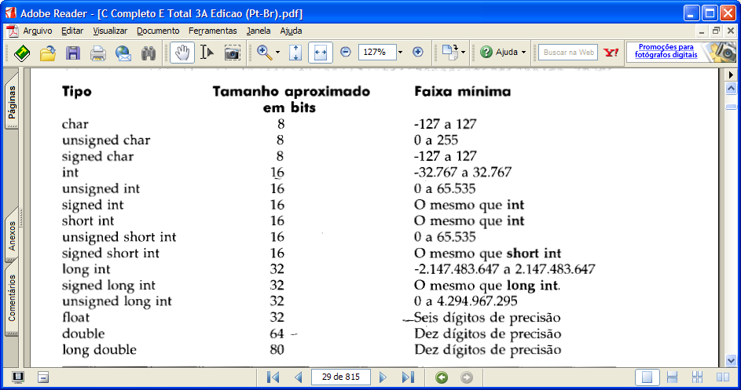
6.1 - Vetores e matrizes estáticos Declaração e inicialização de vetores
Sizeof vetor

Slide 13
6.1 - Vetores e matrizes estáticos Referência a elementos de vetor
Cada elemento do vetor é referenciado pelo nome do vetor seguido de um índice inteiro. O primeiro elemento do vetor tem índice 0 e o último tem índice tam-1. O índice de um vetor deve ser inteiro.
Exemplo: Algumas referências a vetores:
#define MAX 5
int i = 7;
float valor[10]; // declaração de vetor
valor[1] = 6.645;
valor[MAX] = 3.867;
valor[i] = 7.645;
Vetor3

Slide 14
6.1 - Vetores e matrizes estáticos Inicialização de vetores
Assim como podemos inicializar variáveis (por exemplo: int j = 3;), podemos inicializar vetores.
Sintaxe: A sintaxe para a inicialização dos elementos de um vetor é:
tipo nome[tam] = {lista de valores};
onde:
Lista de valores é uma lista, separada por vírgulas, dos valores de cada elemento do vetor.
Veja as inicializações seguintes. Observe que a inicialização de nota gera o vetor do exemplo do início desta seção.
int dia[7] = {12,30,14,7,13,15,6};
float nota[5] = {8.4,6.9,4.5,4.6,7.2};
char vogal[5] = {'a’, ‘e’, ‘i’, ‘o’, ‘u'};
Vetor4

Slide 15
6.1 - Vetores e matrizes estáticos Inicialização de vetores
Uma constante simbólica é um identificador que é substituído por um texto de substituição pelo pré-processador da linguagem C antes de o programa ser compilado.
A diretiva do pré-processador #define define uma constante simbólica.
Por exemplo, a linha de código #define X 10 define uma constante simbólica X cujo valor é 10.
Quando o programa é pré-processado, toda as ocorrências da constante simbólica X são substituídas pelo texto de substituição 10.
Usar constantes simbólicas para especificar tamanhos de vetores torna os programas mais flexíveis (ou escaláveis).
Vetor7

Slide 16
6.1 - Vetores e matrizes estáticos Soma de elementos de um vetor
A soma de elementos de um vetor pode ser feita através de laços “FOR”, “DO...While” e “While”, ou através da soma individual de cada elemento do vetor. Exemplos:
int a[8] = {1, 3, 5, 4, 8, 12, 6, 10};
int i, total=0;
for ( i=0; i <=7; i++)
{
total= total +a[i]
printf("\nA soma dos elementos do vetor a e %d\ ", total);
}
total=a[0] + a[1] + a[2]+ a[3]+ a[4]+ a[5]+ a[6]+ a[7];
Vetor8

Slide 17
Exercícios
1- Fazer um programa para um vetor com os respectivos valores:
a[0]=1; a[1]=2; a[2]=3; a[3]=4
2- Fazer um programa para um vetor com 6 elementos com os valores sendo digitados pelo usuário:
3- Fazer um programa para um vetor com 6 elementos declarados com a instrução DEFINE sendo os valores digitados pelo usuário.
Vetor 9 (Exercício 1)
Vetor 10 (Exercício 2)
Vetor 11 (Exercício 3)
Vetor 11a (Exercício 3)

Slide 18
Exercícios
4- Fazer um programa para somar dois vetores ‘a’ e ‘b’ com 5 elementos declarados.
a) somando os elementos um a um (a[1]+b[1]... a[n] + b[n].)
b) utilizando o comando FOR para fazer a soma de todos os elementos seqüencialmente.
5- Fazer um programa para inverter as letras de uma frase digitada pelo usuário com 10 letras. (inverte frase.cpp)
Vetor 12a (Exercício 4a)
Vetor 12b (Exercício 4b)
Vetor 13 (Exercício 5)

Slide 19
6.2 - Strings
Um vetor de caracteres pode ser inicializado usando uma string literal. Por exemplo a declaração: char string1[] = {“primeiro”}; inicializa os elementos do vetor string1 com os valores de cada um dos caracteres da string literal "primeiro".
O tamanho do vetor de caracteres string1 é determinado pelo compilador, com base no comprimento da string.
A string "primeiro" contém oito caracteres mais um caractere especial de término de string, chamado caractere nulo, cuja representação é ’\0’.
Um vetor de caracteres também pode ser inicializado com constantes de caracteres isolados em uma lista de inicializadores. Por exemplo:
char string1[] = {’p’,’r’,’i’,’m’,’e’,’i’,’r’,’o’, ’\0’};
Vetor5
Vetor5a

Slide 20
6.2 - Strings
Como as strings são vetores de caracteres, podemos ter acesso direto a caracteres isolados de uma string usando a notação de subscritos de vetores. Por exemplo, string1[0] é o caractere ’p’ e string1[3] o caractere ’m’.
A declaração char string2[20]; cria um vetor de caracteres capaz de armazenar uma string de 19 caracteres e um caractere nulo de término.
A instrução scanf("%s", &string2); lê uma string do teclado e a armazena em string6.
Um vetor de caracteres representado uma string pode ser impresso com printf e o especificador de conversão %s. O vetor string2 ´e impresso com a instrução printf("%s\n", string2);

Slide 21
6.2 - Strings
main()
{
char string1[20];
char string2[] = " um vetor de caracteres";
int i;
printf("Digite uma string: \n");
//scanf("%s", &string1);
gets(string1);
printf("%s", string1);
printf("\n Imprima string2 com espacos entre palavras\n");
for (i = 0; string2[i] != '\0'; i++)
printf("%c", string2[i]);
printf("\n");
getch();
}
Vetor6

Slide 22
6.3 - Arrays Multidimensionais ou Vetores Multidimensionais
Vetores podem ter mais de uma dimensão, isto é, mais de um índice de referência. Podemos ter vetores de duas, três, ou mais dimensões. Podemos entender um vetor de duas dimensões (por exemplo) associando-o aos dados de uma tabela.
Exemplo: Um vetor bidimensional pode ser visualizado através de uma tabela.
nota 0 1 2
0 8.4 7.4 5.7
1 6.9 6.7 4.9
2 4.5 6.4 8.6
3 4.6 8.9 6.3
4 7.2 3.6 7.7

Slide 23
6.3 - Arrays Multidimensionais
Os vetores em C podem ter vários subíndices. Um uso comum de vetores com vários subíndices é para representar tabelas de valores que consistem em informações organizadas em linhas e colunas.
int a[3][4]:
declara uma matriz de inteiros de 3 linhas por 4 colunas. Cada elemento de a é identificado por um nome na forma a[i] [j], onde a é o nome do vetor (matriz), i e j são subíndices que identificam um elemento específico em a.
 | Coluna 0 | Coluna 1 | Coluna 2 | Coluna 3
Linha 0 | a[0] [0] | a[0] [1] | a[0] [2] | a[0] [3]
Linha 1 | a[1] [0] | a[1] [1] | a[1] [2] | a[1] [3]
Linha 2 | a[2] [0] | a[2] [1] | a[2] [2] | a[2] [3]
i j

Slide 24
6.3 - Arrays Multidimensionais
Nesta tabela representamos as notas de 4 alunos em 3 provas diferentes (matemática, física e química, por exemplo).
O nome nota é o nome do conjunto, assim podemos dizer que a nota do 4o. aluno na 2a. prova é 8.9 ou representar nota[3,1] = 8.9
Nota
__ Disciplina__ Alunos | Coluna 0 (Mat) | Coluna 1 (Fís.) | Coluna 2 (Quím)
Linha 0 | 8.4 | 7.4 | 5.7
Linha 1 | 6.9 | 6.7 | 4.9
Linha 2 | 4.5 | 6.4 | 8.6
Linha 3 | 4.6 | 8.9 | 6.3
Aluno 4

Slide 25
6.3 - Arrays Multidimensionais Declaração e inicialização
A declaração e inicialização de vetores de mais de uma dimensão é feita de modo semelhante aos vetores unidimensionais.
Sintaxe: A sintaxe para declaração de vetores multidimensionais é:
tipo nome[tam_1][tam_2]...[tam_N]={{lista},{lista},...{lista}};
onde:
tipo é o tipo dos elementos do vetor.
nome é o nome do vetor.
[tam_1][tam_2]...[tam_N] é o tamanho de cada dimensão do vetor.
{{lista},{lista},...{lista}} são as listas de elementos.

Slide 26
6.3 - Arrays Multidimensionais Declaração e inicialização
Exemplo: veja algumas declarações e inicializações de vetores de mais de uma dimensão.
int i, j, Matriz_A[2][2];
Matriz_A[0][0]=1;
Matriz_A[0][1]=2;
Matriz_A[1][0]=3;
Matriz_A[1][1]=4;
Neste exemplo, nota é um vetor duas dimensões ([][]). Este vetor é composto de 2 vetores de 2 elementos cada.
Matriz 1

Slide 27
6.3 - Arrays Multidimensionais Declaração e inicialização
Exemplo: veja algumas declarações e inicializações de vetores de mais de uma dimensão.
float nota[5][3] = {{8.4,7.4,5.7},{6.9,6.7,4.9}, {4.5,6.4,8.6},
{4.6,8.9,6.3},
{7.2,3.6,7.7}};
Neste exemplo, nota é um vetor duas dimensões ([][]). Este vetor é composto de 5 vetores de 3 elementos cada.
Matriz 2

Slide 28
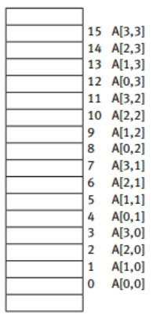
6.3 - Arrays Multidimensionais Declaração e inicialização
Exemplo: veja algumas declarações e inicializações de vetores de mais de uma dimensão.
float A[3][3] = {{8.4,7.4,5.7},{6.9,6.7,4.9}, {4.5,6.4,8.6},

Slide 29
6.3 - Arrays Multidimensionais Declaração e inicialização
Exemplo:
int tabela[2][3][2] = {{{10,15}, {20,25}, {30,35}}, {{40,45}, {50,55}, {60,65}}};
Neste exemplo, tabela é um vetor de três dimensões ([][][]). Este vetor é composto de 2 vetores de 3 sub-vetores de 2 elementos cada.
 | Coluna 0 | Coluna 1 | Coluna 2
Linha 0 | 10, 15 | 20, 25 | 30, 35
Linha 1 | 40, 45 | 50, 55 | 60, 65
Para um outro exemplo, a declaração char Livro[72][30][30]; define uma variável capaz de armazenar os caracteres de um livro com até setenta e duas páginas, cada página possuindo trinta linhas e cada linha possuindo trinta colunas.

Slide 30
Exercícios
Matriz 2
Matriz 3
30
1- Fazer um programa para uma matriz 2X2 com os respectivos valores:
a[0][0]=5; a[0][1]=2;
a[1][0]=7; a[1][1]=6;
2- Fazer um programa para uma matriz 3x3 com os seguintes valores:
a[0][0]=1; a[0][1]=2; a[0][2]= 3
a[1][0]=4; a[1][1]=5; a[1][2]= 6
a[2][0]=7; a[2][1]=8; a[2][2]= 9
Notes:
30

Slide 31
Exercícios
Matriz 4
Matriz 5
Matriz 6
31
3- Fazer um programa para uma matriz 2x2 com os valores sendo digitados pelo usuário:
4- Fazer um programa para uma matriz 3x3 com os valores sendo digitados pelo usuário:
5- Fazer um programa para uma matriz onde os números de linhas e colunas serão digitados pelo usuário, assim como os valores para a Matriz.
Notes:
31

Slide 32
Exercícios
6- Fazer um programa para realizar a soma de duas matrizes A e B, onde os valores das matrizes A e B são:
Matriz_A[0][0]=1; Matriz_A[0][1]=2; Matriz_A[1][0]=3; Matriz_A[1][1]=4;
Matriz_B[0][0]=1; Matriz_B[0][1]=2; Matriz_B[1][0]=3; Matriz_B[1][1]=4;
7- Inclua no exercício 4 linhas de progrramação que realize a impressão da linha principal da matriz.
1 2
A=
3 4
1 2
B=
3 4
? ?
S=
? ?
Matriz 7
Matriz 8

Slide 33
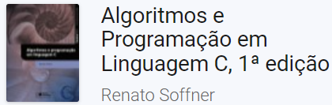

Pagina 97 do livro
Em dada turma há 5 alunos, e cada um realizou três provas. Calcule a média de cada aluno e a média da turma
Aluno / disciplina | LTP | Eng.Soft. | Redes
Linha / coluna | 0 | 1 | 2
0 | 5.0 | 5.0 | 5.0
1 | 6.0 | 7.0 | 8.0
2 | 4.0 | 5.0 | 6.0
3 | 8.0 | 8.0 | 8.0
4 | 9.0 | 7.0 | 9.0

Slide 34
#include <stdio.h>
#include <locale.h>
int main()
{
setlocale(LC_ALL,"portuguese");
int L, C, total=0;
float A[5][3],AcNota,MediaAluno, MediaTurma;
//************Construção da matrLz*******************
printf("\n ############################################");
printf("\n Entre com as notas dos alunos:\n");
for(L=0; L < 5; L++)
{
printf("\nAluno índice %d ",L);
for(C=0; C < 3; C++)
{
printf("\nEntre com a nota da %da. disciplina: (índice %d)",C+1, C);
scanf("%f",&A[L][C]);
}
}
MediaTurma = 0;
for(L=0; L < 5; L++)
{
AcNota = 0;
printf("\n#######Aluno índice %d:#######\n",L);
for(C=0; C < 3; C++)
{
printf("\nNota da disciplina índice %d: ",C);
printf("\t A[%d][%d] -> %.2f",L,C, A[L][C]);
AcNota = AcNota + A[L][C];
if(C == 2)
{
MediaAluno = AcNota/3;
printf("\n\nMédia do aluno índice %d = %.2f\n",L,MediaAluno);
}
MediaTurma = MediaTurma + MediaAluno;
}
}
MediaTurma = MediaTurma / (L*C);
printf("\n\nMédia da turma = %.2f",MediaTurma);
printf("\n\n");
printf("\n ############################################");
printf("\n ######Impressão da Matriz de Notas##########\n");
for(L=0; L < 5; L++)
{
for(C=0; C < 3; C++)
{
printf("\t %.2f", A[L][C]);
}
printf("\n");
}
printf("\n ############################################");
//printf("\n\ntotal=%d",total);
}

Slide 35
6.4 - Estruturas (variáveis heterogêneas)
Estrutura, variável heterogênea ou variável composta heterogênea é o conjunto de variáveis agrupadas sob um nome único, sendo que estas variáveis podem ser de tipos de dados diferentes.
A estrutura serve para organizar, de forma lógica, algum dado cujo valor é composto por mais de uma variável. Como exemplo pode-se citar uma data, que é composta por três valores, correspondentes ao dia, mês e ano.
Essas variáveis são chamadas elementos ou membros da estrutura. A declaração desses elementos segue as regras para declaração de variáveis normais em C.
A Estrutura implementa em C a idéia de registro.

Slide 36
6.4 - Estruturas (variáveis heterogêneas)
As Estruturas são utilizadas para representar um conjunto de informações que estão logicamente relacionadas.
Exemplos:
Uma ficha de cadastro de uma empresa tem todo tipo de informações sobre um funcionário, necessárias para a empresa.
Um cartão de ponto de uma empresa possui informações sobre um funcionário e seus horários de entrada e saída.
Uma ficha de um consultório médico possui alguns dados e características do estado de saúde dos pacientes.

Slide 37
6.4 - Estruturas (variáveis heterogêneas)
As Estruturas são utilizadas para representar um conjunto de informações que estão logicamente relacionadas.
Exemplo:
Abaixo temos uma declaração de uma estrutura em C para a criação da ficha de funcionários supondo que gostaríamos de armazenar as informações: matrícula, nome, departamento onde está alocado e salário.
struct ficha {
int matricula;
char nome [45];
char depto [35];
float salario;}
Membros da estrutura

Slide 38
6.4 - Estruturas (variáveis heterogêneas)
Onde:
A palavra chave struct inicia a declaração da estrutura.
Ficha é o nome do identificador da estrutura.
Entre as chaves fica a declaração dos elementos que vão compor a estrutura.
Para cada elemento deve ser especificado o tipo do mesmo (int matricula).
struct ficha {
int matricula;
char nome [45];
char depto [35];
float salario;}

Slide 39
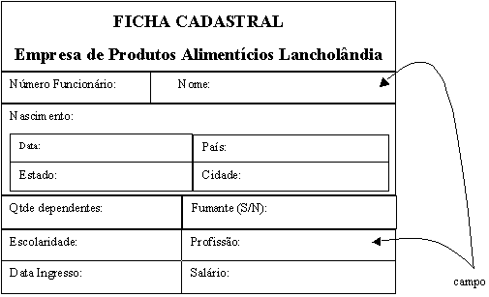
6.4 - Estruturas (variáveis heterogêneas)
Abaixo temos um exemplo de uma ficha cadastral onde poderia se utilizar uma estrutura em C:

Slide 40
6.4 - Estruturas (variáveis heterogêneas)
Percebe-se que a ficha do slide anterior possui um conjunto de informações relacionadas, ou seja, todas são dados gerais de um funcionário pertencente a empresa "Lancholândia". A cada informação dar-se-á o nome de campo.
Algumas informações da ficha possuem o mesmo tipo de dado, por exemplo:
- nome, cidade, estado, país e profissão são todos do tipo conjunto de caracteres.
- fumante assume dois valores possíveis podendo ser representado pelo tipo lógico (Ex.: Não fumante seria representado por Falso e fumante por Verdadeiro).

Slide 41
6.4 - Estruturas (variáveis heterogêneas)
Qtde dependentes é um valor do tipo inteiro (Ex.: 10 dependentes).
Salário é uma informação do tipo real (Ex.: R$ 1000,00)
Para representar esse tipo de estrutura utilizamos o conceito de variáveis compostas heterogêneas ou registro.
Variáveis compostas heterogêneas (registros) são um conjunto de informações (campos) relacionadas, onde cada campo pode ser de um tipo de dado diferente (inteiro, real, caracter, lógico, ...).

Slide 42
#include <stdio.h>
struct Aluno
{
int RA;
char nome[50];
float nota;
};
int main()
{
struct Aluno Paulo;
printf("RA: \n");
scanf("%d", &Paulo.RA);
printf("Nota: \n");
scanf("%f", &Paulo.nota);
printf("Nome: \n");
//scanf("%s", Paulo.nome);
fflush(stdin);
gets(Paulo.nome);
printf("Exibicao dos dados do aluno: \n");
printf("RA: %d \n", Paulo.RA);
printf("Nota: %.2f \n", Paulo.nota);
printf("Nome: %s \n", Paulo.nome);
puts(Paulo.nome);
system("pause");
}
#include <stdio.h>
struct Aluno
{
int RA;
char nome[50];
float nota;
};
int main()
{
struct Aluno Paulo;
printf("RA: \n");
scanf("%d", &Paulo.RA);
printf("Nota: \n");
scanf("%f", &Paulo.nota);
printf("Nome: \n");
//scanf("%s", Paulo.nome);
fflush(stdin);
gets(Paulo.nome);
printf("Exibicao dos dados do aluno: \n");
printf("RA: %d \n", Paulo.RA);
printf("Nota: %.2f \n", Paulo.nota);
printf("Nome: %s \n", Paulo.nome);
puts(Paulo.nome);
system("pause");
}

Slide 43
6.4 - Estruturas (variáveis heterogêneas) Declaração da Estrutura
As estruturas são definidas com a palavra reservada struct, normalmente no início do programa (antes da função main) ou em um arquivo separado (.h) incluído no programa que necessitar.
A sintaxe:
struct etiqueta_da_estrutura {
tipo membro_1;
tipo membro_2;
tipo membro_n;
};
struct data{
int dia;
int mes;
int ano;
};
Estrutura veiculo.cpp

Slide 44
6.4 - Estruturas (variáveis heterogêneas)
Para acessar um membro da estrutura deve-se usar o operador .(ponto), unindo o nome da variável de estrutura com o nome do campo (ou membro).
O tamanho total de uma estrutura é igual a soma do tamanho de seus itens.
As estruturas podem ser aninhadas, isto é, estruturas podem fazer parte de outras estruturas.
Pode-se criar vetores de estruturas e estruturas podem ser inicializadas na declaração.
Exemplo: Estrutura4.c
struct data nascimento;
nascimento.dia = 10;

Slide 45
6.4 - Estruturas (variáveis heterogêneas)
A estrutura ficha, tem um campo chamado endereço que não é um tipo simples, mas sim outra estrutura que tem seus próprios elementos.
matrícula | nome | Depto | Salário
Endereço
Rua | Número | Compl | Bairro | CEP
struct est_endereco{
char rua[50];
int numero;
char compl[10];
char bairro[20];
char cep[10];
};
struct ficha {
int matricula;
char nome [45];
char depto [35];
float salario;
struct est_endereco X;
};

Slide 46
6.4 - Estruturas (variáveis heterogêneas)
Obs: a definição da estrutura, sozinha, não é o suficiente para que ela possa ser utilizada.
A estrutura ficha, é apenas o modelo dos dados que uma ficha deve ter.
Porém, ainda não foi alocada na memória, nenhum espaço para armazenar valores, já que nenhuma variável do tipo da estrutura definida, foi criada.
Para isto, é necessária a declaração de variáveis (quantas forem necessárias) para armazenamento dos valores. Veja o exemplo:

Slide 47
6.4 - Estruturas (variáveis heterogêneas)
Declarando Variáveis do Tipo da Estrutura Definida
Para definirmos variáveis do tipo da estrutura ficha anteriormente definida, faríamos:
struct ficha func1, func2;
Nesta declaração duas estruturas do tipo ficha foram criadas. Esta declaração vai alocar espaço para armazenar os dados de dois funcionários.
sintaxe:
struct identificador_Estrutura nomeVar1, nomeVar2, ... , nomeVarN;
struct ficha {
int matricula;
char nome [45];
char depto [35];
float salario;
struct est_endereco endereco;
} func1, func2;

Slide 48
Observações
fflush(stdin); // para limpar o buffer do teclado antes de ler o carácter
scanf("%d/%d/%d", &d6.dia, &d6.mes, &d6.ano);
scanf("%d-%d-%d", &d6.dia, &d6.mes, &d6.ano);
scanf("%d %d %d", &d6.dia, &d6.mes, &d6.ano);
%d/%d/%d
%d-%d-%d
%d %d %d

Slide 49
Exercício
Exercício de LTP sobre os conceitos de estruturas de dados (Struct),
Faça um programa em linguagem C seguindo os seguintes requisitos abaixo:
Crie uma estrutura de dados com os seguintes campos:
Matrícula (variável do tipo int)
Nome do Funcionario (variável do tipo string)
Salario (variável do tipo float)
Endereço do funcionário contendo o nome da rua (variável do tipo string)
Numero da casa (variável do tipo int)
Essa estrutura deverá cadastrar dois funcionários diferentes

Slide 50
Exercício
Modifique o exercício anterior colocando o endereço do funcionário em uma estrutura filha
Matrícula (variável do tipo int)
Nome do Funcionario (variável do tipo string)
Salario (variável do tipo float)
Estrutura Endereço contendo o nome da rua (variável do tipo string)
Estrutura Endereço contendo o número da casa (variável do tipo int)
Essa estrutura deverá cadastrar dois funcionários diferentes

Slide 51
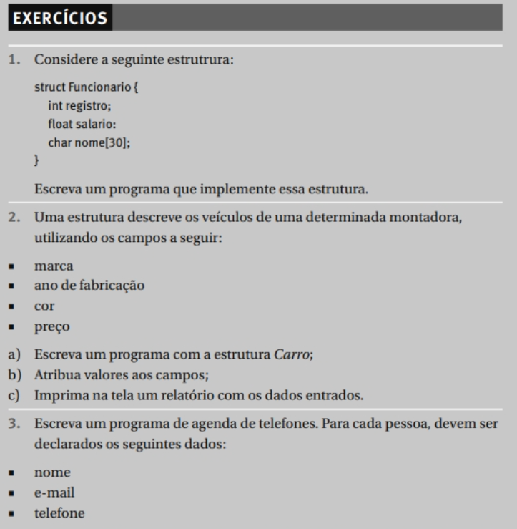

Slide 52
#include <conio.h>
#include <stdio.h>
#include <stdlib.h>
#include <locale.h>
struct est_endereco{
char rua[50];
int numero;
};
struct ficha{
int matricula;
char nome [45];
float salario;
struct est_endereco endereco;};
int main(){
setlocale(LC_ALL,"portuguese");
int i;
struct ficha f1;
FILE *p;
char str[80],c;
p = fopen("Teste6.txt","w");
if (!p) {
printf("Erro! Impossível abrir o arquivo!\n");
exit(1);
}
printf("Entre com a matrícula do funcionário: ");
scanf("%d",&f1.matricula);
printf("\nEntre com o nome: ");
fflush(stdin);
gets(f1.nome);
printf("\nEntre com o salário: ");
scanf("%f",&f1.salario);
printf("\nEntre com a rua: ");
scanf("%s",&f1.endereco.rua);
printf("\nEntre com o número: ");
scanf("%d",&f1.endereco.numero);
printf("\n\n###############################################\n\n");
printf(" \tMatrícula do Funcionário: %d \n",f1.matricula );
printf(" \tNome do Funcionário: %s \n",f1.nome);
printf(" \tSalário do Funcionário: %.2f \n",f1.salario );
printf(" \tNome da rua do Funcionário: %s \n",f1.endereco.rua );
printf(" \tNúmero da casa do Funcionário:%d \n",f1.endereco.numero );
printf("\n\n###############################################\n\n");
fprintf(p," %d \n",f1.matricula );
fprintf(p," %s \n",f1.nome);
fprintf(p," %f \n",f1.salario );
fprintf(p," %s \n",f1.endereco.rua );
fprintf(p," %d \n",f1.endereco.numero );
fclose(p);
p = fopen("Teste6.txt","r");
while (!feof(p)){
fscanf(p,"%c",&c);
printf("%c",c);}
fclose(p);
}

